Slide 1
Programas de Espionaje Informática

Slide 2
¿Si mi vecino me espía?
¿Sentiría amenazada mi intimidad?
¿Me molestaría?
¿Qué podría saber de mi?
¿Si no me enteré?
  “Ojos que no ven corazón que no siente”

Slide 3
¿Si tiene acceso a mi computadora?
  Documentos
  Fotos familiares
  Correo electrónico
  Actividad en Internet
  Historiales de búsqueda
  Información almacenada en la “nube”
  Correos electrónicos
  Chats
  Llamadas por Internet

Slide 4
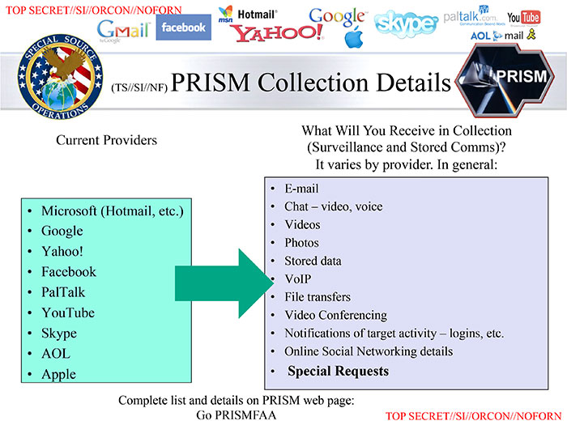
Prism

Slide 5
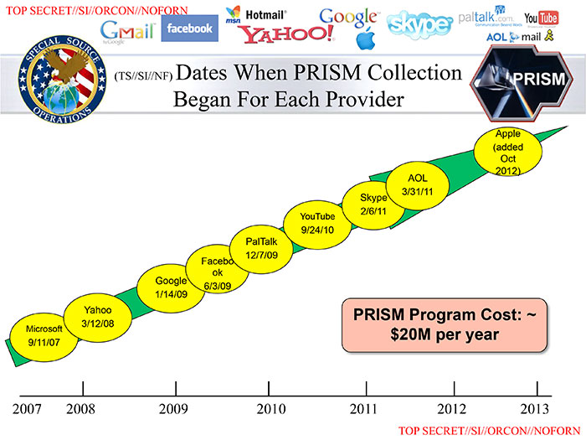
Prism

Slide 6
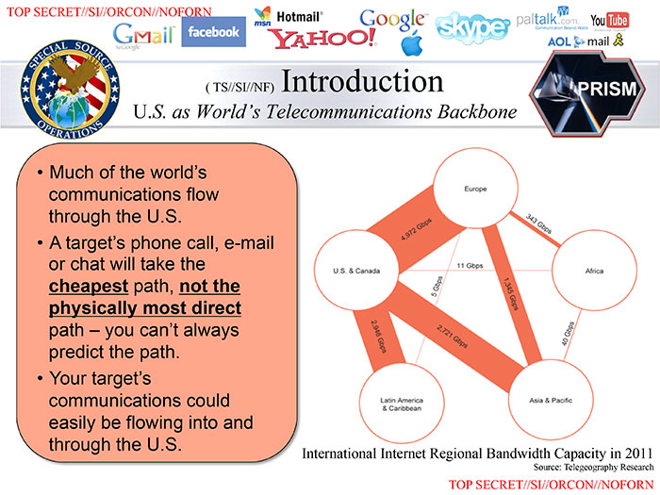
Prism

Slide 7
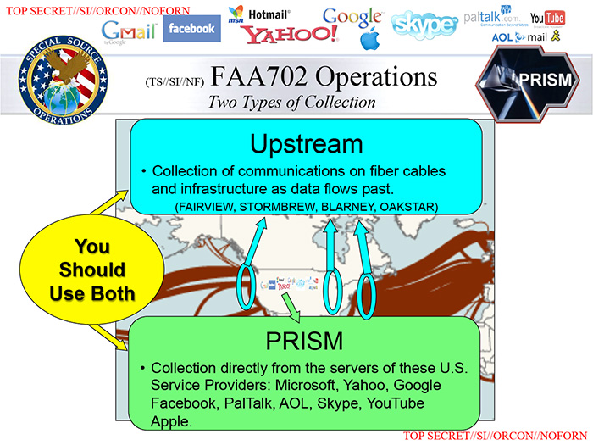
Prism

Slide 8
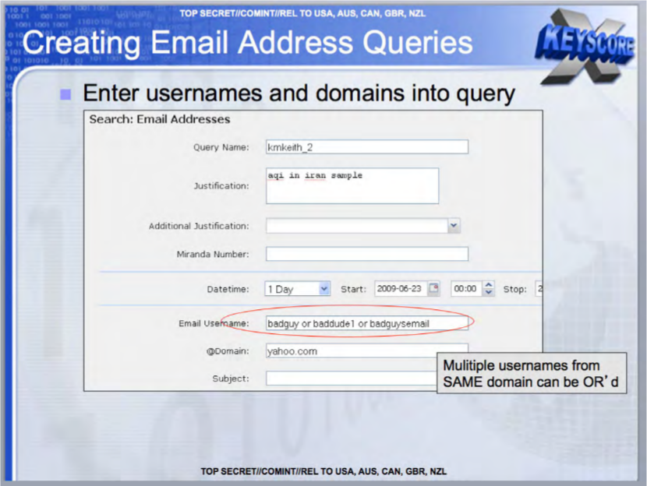
X-KEYSCORE

Slide 9
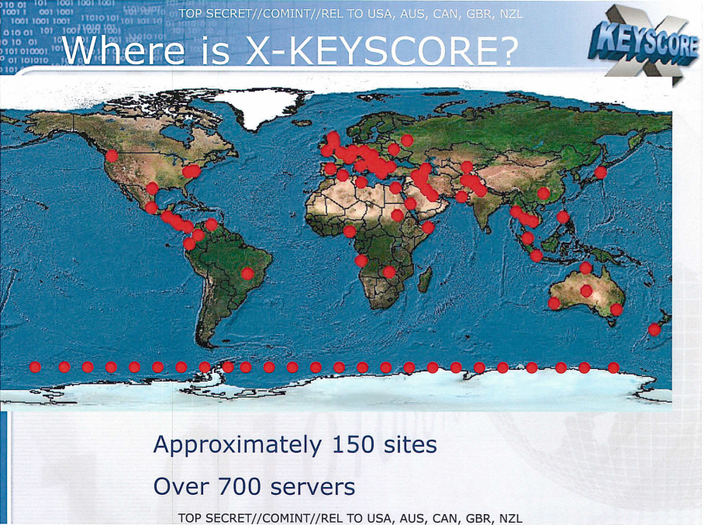
X-KEYSCORE

Slide 10
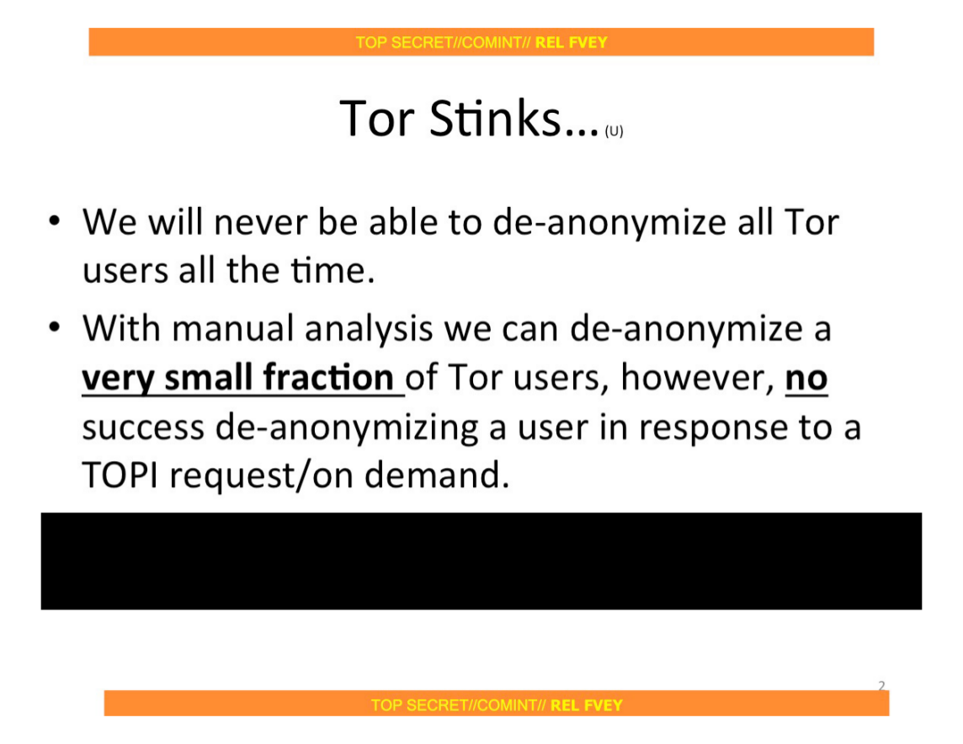
Otros programas

Slide 11
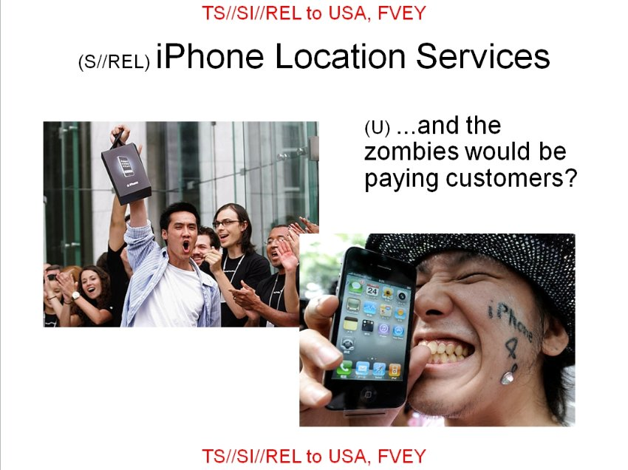
Otros programas

Slide 12
Spy Files - Wikileaks
http://www.wikileaks.org/spyfiles/list/document-type/video.html

Slide 13
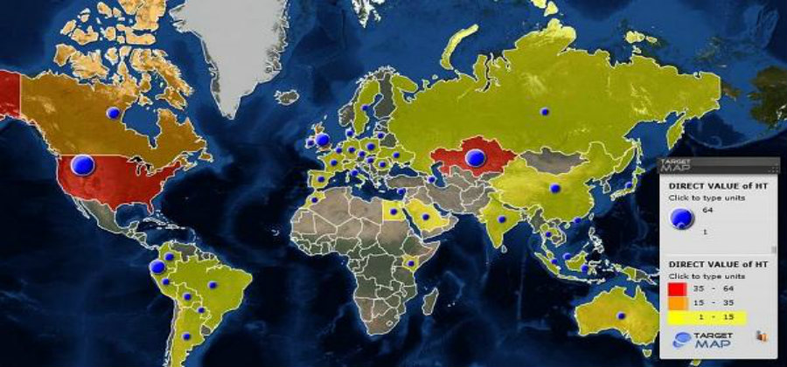
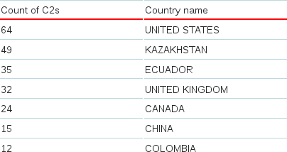
¿Hacking Team en Ecuador?
Fuente: http://securelist.com/blog/research/63693/hackingteam-2-0-the-story-goes-mobile/
https://archive.today/XpzQI

Slide 14


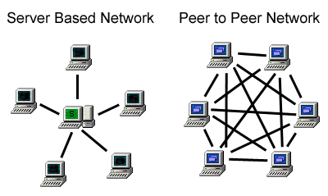
¿Qué hacer?
Software Libre
Criptografía
Internet descentralizado

Slide 15
Software Libre
Se sabe como esta hecho, por lo que se puede auditar
Es construido de forma colaborativa por expertos a nivel mundial
Buscan solucionar un problema común
Relación de confiananza, no de fe ciega

Slide 16
Criptografía
Codifica las comunicaciones para que no pueda ser interceptadas
Se debe cifrar a nivel de cliente
Para poder confiar debe ser software libre
No sirve de nada si las personas con las que nos comunicamos no la usan

Slide 17
Tor Stinks

Slide 18
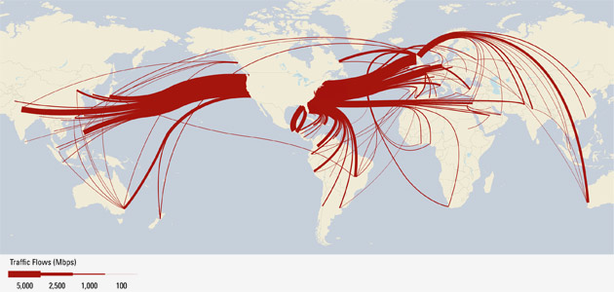
Internet Descentralizado
El Internet debe ser distribuido y descentralizado como se pensó originalmente
Imagen tomada de revista Wire online:
http://www.wired.com/politics/security/news/2007/10/domestic_taps

Slide 19
Referencias
Libro CypherPunks y programa Tv (2012)
  http://assange.rt.com/es/episodio-8--assange-y-los-criptopunks/
  http://assange.rt.com/es/episodio-9--assange-y-los-criptopunks/
Libro 1984 de George Orwell (1948)
Spyfiles de Wikileaks (2011 - 2014)
  http://wikileaks.org/spyfiles
Filtraciones de Snowden (2013 – a la fecha)
  https://edwardsnowden.com/
Sin un Lugar Donde Ocultarse (2014)
  http://glenngreenwald.net/
CitizenFour (2014)
  http://www.datalove.net/citizen-four-movie

Slide 20
“Si quieres construir un barco, no empieces por buscar madera, cortar tablas o distribuir el trabajo, sino que primero has de evocar en los hombres el anhelo de mar libre y ancho.”
Antoine de Saint-Exupéry

Slide 21
Gracias
Rafael Bonifaz
rafael@bonifaz.ec
  PGP ID: 5310523C
Identi.ca / Twitter -> @rbonifaz
http://rafael.bonifaz.ec
Hecha con Software Libre: Debian, LibreOffice, Shutter, Iceweasel
¡Copien y mejoren esta presentación!

